Slide 1
CSE541: Natural Language Processing and Practice Term Project
2020136087
Yoon Ahyeon
KOREATECH

Slide 2



선택 과제
Task 2 :
함의 분석
Task3:
혐오 발언 탐지
Task 1 :
부적절한 문장에 대한
태도 탐지

Slide 3
1. 과제 개요
Task 1. 부적절한 문장에 대한 태도 탐지 : 과제 파악
부적절한 문장에 대한 태도 탐지 과제는 부적절하게 표현된 문장 표현의 문맥상 긍정적 또는 부정적 태도를 판단하여 분류하는 작업이다.
2. 과제 정의
최종적인 성능 평가는 모델이 예측한 라벨과 실제 라벨 간의 일치 정도를 바탕으로, 전체
결과에 대한 Micro F1-Score과 Macro F1-Score의 평균을 계산하여 진행된다.
각 입력 문장에 대해 “부정적” 혹은 “긍정적“ 라벨로 분류하고, F1-Score를 평가 점수로 제공한다.

Slide 4
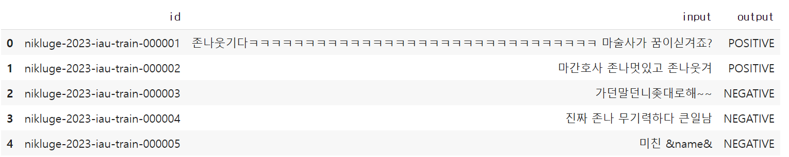
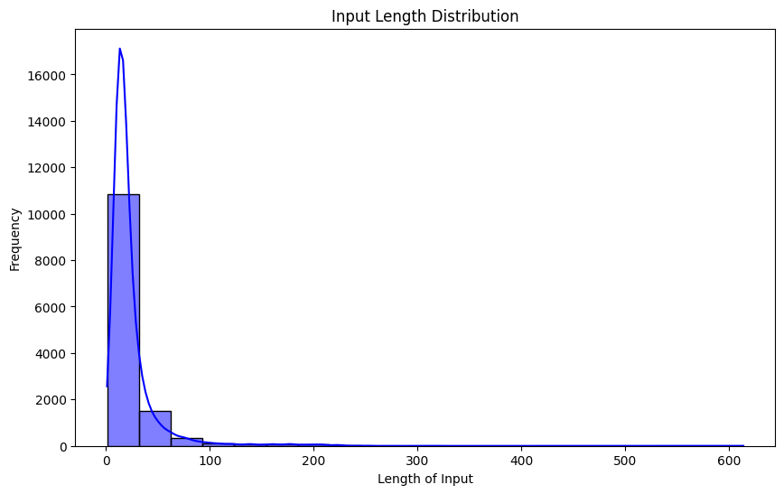
1. 데이터 형식
Task 1. 부적절한 문장에 대한 태도 탐지 : 데이터 분석
 | 개수
긍정 Class | 10,005
부정 Class | 2,985
총 데이터 개수 | 12,990
2. 데이터 길이
 | 개수
평균 데이터 길이 | 23.72
토큰 평균 개수 | 9.30

Slide 5
5
Task 1. 부적절한 문장에 대한 태도 탐지 : 베이스라인 선정
모델 | 설명
Xlm-Roberta-base | 기존의 Bert 및 Roberta 모델을 기반으로 하여, 감성 분석에 좋은 성능을 보임
Kcelectra-base | Electra를 기반으로 하여, 한국어 데이터로 훈련된 모델
sentiment-analysis-with-klue-bert-base | KLUE 벤치마크를 기반으로 한 Bert 모델로, 감성 분석에 특화됨
bert-base-multilingual-cased-nsmc | NSMC 데이터셋으로 학습한 BERT 모델로, 영화 리뷰 감성 분석에 특화됨
Koelectra-base-v3-sentiment-analysis | Electra 모델 기반으로, 한국어 감정 분석에 특화됨
※ 여러 모델로 훈련을 시켰으며, 그 중 성능이 가장 좋은 모델을 baseline Model로 선택함

Slide 6
6
Task 1. 부적절한 문장에 대한 태도 탐지 : 베이스라인 선정
모델 | 설명
Xlm-Roberta-base | 기존의 Bert 및 Roberta 모델을 기반으로 하여, 감성 분석에 좋은 성능을 보임
Kcelectra-base | Electra를 기반으로 하여, 한국어 데이터로 훈련된 모델
sentiment-analysis-with-klue-bert-base | KLUE 벤치마크를 기반으로 한 Bert 모델로, 감성 분석에 특화됨
bert-base-multilingual-cased-nsmc | NSMC 데이터셋으로 학습한 BERT 모델로, 영화 리뷰 감성 분석에 특화됨
Koelectra-base-v3-sentiment-analysis | Electra 모델 기반으로, 한국어 감정 분석에 특화됨
baseline
※ 여러 모델로 훈련을 시켰으며, 그 중 성능이 가장 좋은 모델을 baseline Model로 선택함

Slide 7
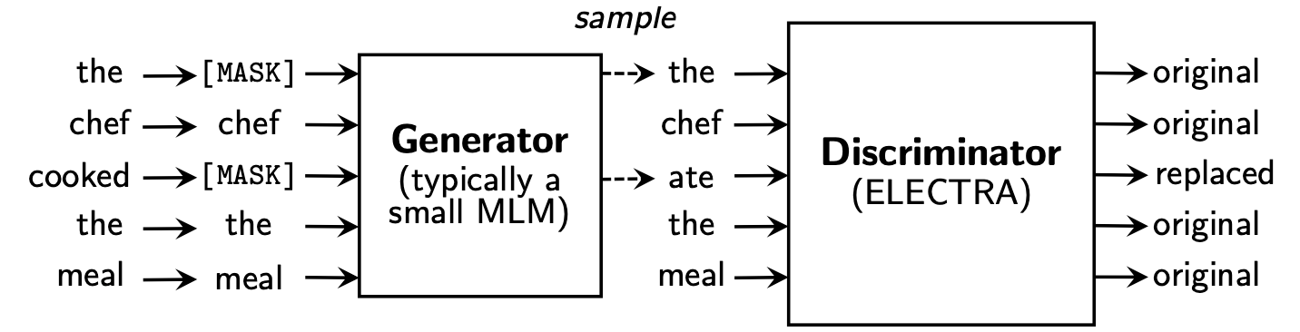
7
Task 1. 부적절한 문장에 대한 태도 탐지 : 베이스라인 선정
BaseLine Model : beomi/KcELECTRA-base
구조
Model 설명 : "Replaced Token Detection"을 사용하여, 주어진 텍스트에서 원래 단어를 유사한 다른 단어로 대체한 후, 이 대체된 단어가 원래 단어인지 아닌지를 예측
장점 : 문맥적 의미를 더 잘 파악이 가능
단점 : 특정 데이터에 맞추어 훈련될 경우, 일반화 성능이 떨어짐

Slide 8
하이퍼파라미터 개선
8
Task 1. 부적절한 문장에 대한 태도 탐지 : 모델 개선
hyperparameter | Value
Batch Size | 8
Learning Rate | 3e-5
Epsilon | 1e-8
Epochs | 8
Dropout Rate | 0.1
Max Len | 256
Transformer Library
AutoModelForSequenceClassification 및 AutoTokenizer를 사용
모델 구조
KcElectra Model에 Simple Classifier인 FFNN을 붙인 형태

Slide 9
Task 1. 부적절한 문장에 대한 태도 탐지 : 성능
이외에도 실험해본 Model
Baseline Model
모델 | 성능(micro_F1+macro_F1)
Xlm-Roberta-base | 84.8430
Koelectra-base-v3-sentiment-analysis | 82.5117
bert-base-multilingual-cased-nsmc | 84.9126
sentiment-analysis-with-klue-bert-base | 90.1894
sentiment-analysis-with-klue-bert-base+ preprocessed | 88.6238
모델 | 성능(micro_F1+macro_F1)
수달v4 | 90.2968
수달v5 | 87.4423
차례대로, num_epochs_train 값을 8 / 6으로
조정하여 실험함
2. 다른 하이퍼파라미터 값은 동일함
1. xlm-roberta-base
2. Copycats/koelectra-base-v3-generalized-sentiment-analysis
3. sangrimlee/bert-base-multilingual-cased-nsmc
4. dudcjs2779/sentiment-analysis-with-klue-bert-base

Slide 10
1. 과제 개요
10
Task 2. 함의 분석 : 과제 파악
함의 분석은 두 문장의 관계를 ‘함의/중립/모순’ 중 하나로 분류하는 것을 평가한다.
상식 및 추론을 바탕으로 하여 전제와 명제 문장들이 함의하는지 모순되는지 판단한다.
2. 과제 정의
평가 데이터 세트의 입력(Premise, Proposition)을 기반으로, 함의 정보(entailment, contradiction, neutral)를 예측한다.
예측 결과에 대한 F1-score(micro, macro) 점수를 평가 점수로 제공한다.

Slide 11
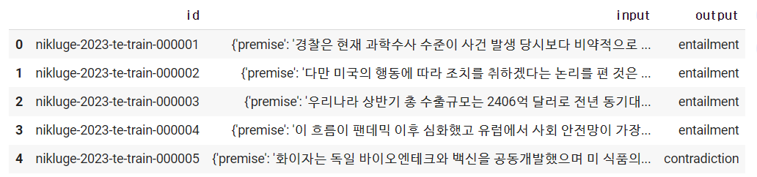
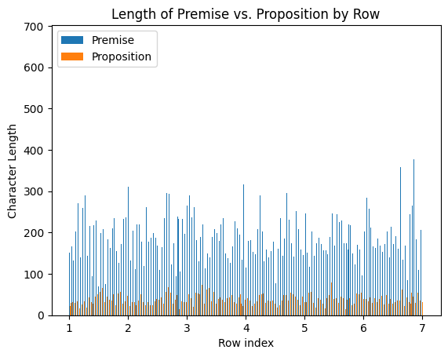
1. 데이터 형식
11
Task 2. 함의 분석 : 데이터 분석
Train data | 개수
Entailment | 6,778
Contradiction | 4,587
Neutral | 654
전체 data 개수 | 12,019
2. 데이터 길이
Train data | 개수
평균 데이터 길이 | 109
토큰 평균 개수 (premise) | 76.83
토큰 평균 개수 (proposition) | 17.07

Slide 12
12
Task 2. 함의 분석 : 베이스라인 선정
모델 | 설명
Xlm-Roberta-base-text-genre-calssifier | Xlm-Roberta 기반으로, 여러 언어의 텍스트를 다양한 장르로 분류하는 모델
klue-roberta-base-nli | KLUE 벤치마크의 Roberta 모델로, 자연어 추론 작업에 맞게 조정된 모델
Bert-multilingual-passage | Bert 기반 모델로, 가장 관련 있는 문서를 찾는 데 사용하는 모델
Klue-Roberta-small-intent-classification | KLUE 벤치마크의 작은 Roberta 모델로, 의도 분류에 특화된 모델
Bert-base-finetuned-nil | Bert 기반 모델로, 자연어 추론 작업에 맞게 미세 조정된 모델
※ 여러 모델로 훈련을 시켰으며, 그 중 성능이 가장 좋은 모델을 baseline Model로 선택함

Slide 13
baseline
13
Task 2. 함의 분석 : 베이스라인 선정
모델 | 설명
Xlm-Roberta-base-text-genre-calssifier | Xlm-Roberta 기반으로, 여러 언어의 텍스트를 다양한 장르로 분류하는 모델
klue-roberta-base-nli | KLUE 벤치마크의 Roberta 모델로, 추론 작업에 맞게 조정된 모델
Bert-multilingual-passage | Bert 기반 모델로, 가장 관련 있는 문서를 찾는 데 사용하는 모델
Klue-Roberta-small-intent-classification | KLUE 벤치마크의 작은 Roberta 모델로, 의도 분류에 특화된 모델
Bert-base-finetuned-nil | Bert 기반 모델로, 자연어 추론 작업에 맞게 미세 조정된 모델
※ 여러 모델로 훈련을 시켰으며, 그 중 성능이 가장 좋은 모델을 baseline Model로 선택함

Slide 14
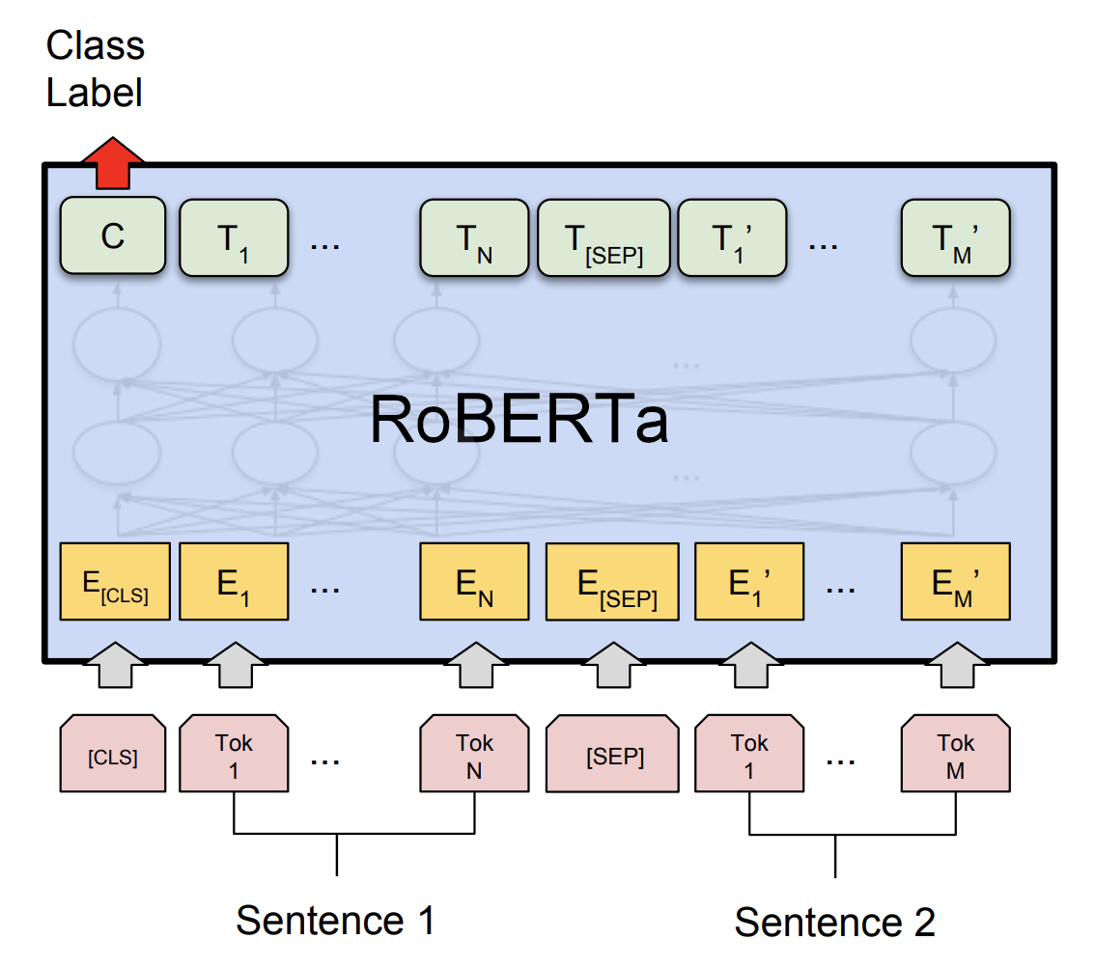
14
Task 2. 함의 분석 : 베이스라인 선정
BaseLine Model : Huffon/klue-roberta-base-nli
Model 설명 :
BERT을 기반으로 하여, 더 높은 자연어처리 성능을 제공하며, 한국어에 특화된 KLUE(Korean Language Understanding Evaluation) 벤치마크를 사용하여 성능 평가 및 한국어 이해 능력을 측정한다.
※ 문장 쌍의 관계를 추론 (참, 거짓, 중립)하는 Task에 최적화되어 있는 모델
구조
장점 : 양방향 문맥 이해 및 문장 쌍 간 미묘한 의미 차이와 관계 파악 가능
단점 : 특정 도메인에 최적화된 모델인 경우, 일반화가 어렵고 고품질 데이터 필요

Slide 15
하이퍼파라미터 개선
15
Task 2. 함의 분석 : 모델 개선
hyperparameter | Value
Batch Size | 8
Learning Rate | 2e-5
Epsilon | 1e-8
Epochs | 6
Dropout Rate | 0.1
Max Len | 256
Transformer Library
AutoModel 및 AutoTokenizer를 사용
모델 구조
Klue-Bert Model에 Simple Classifier인 FFNN을 붙인 형태

Slide 16
16
Task 2. 함의 분석 : 성능
이외에도 실험해본 Model
모델 | 성능(micro_F1+macro_F1)
Xlm-roberta | 48.9377
Xlm-Roberta-base-text-genre-calssifier | 59.0469
Bert-multilingual-passage | 65.9034
Klue-Roberta-small-intent-classification | 53.0128
Bert-base-finetuned-nil | 69.4763
Baseline Model
모델 | 성능(micro_F1+macro_F1)
아마겟돈v1 | 71.1407
아마겟돈v3 | 77.9466
차례대로, num_epochs_train 값을 8 / 6으로
조정하여 실험함
2. 다른 하이퍼파라미터 값은 동일함
1. xlm-roberta-base
2. classla/xlm-roberta-base-multilingual-text-genre-classifier
3. amberoad/bert-multilingual-passage-reranking-msmarco
4. bespin-global/klue-roberta-small-3i4k-intent-classification
5. Jihyun22/bert-base-finetuned-nli

Slide 17
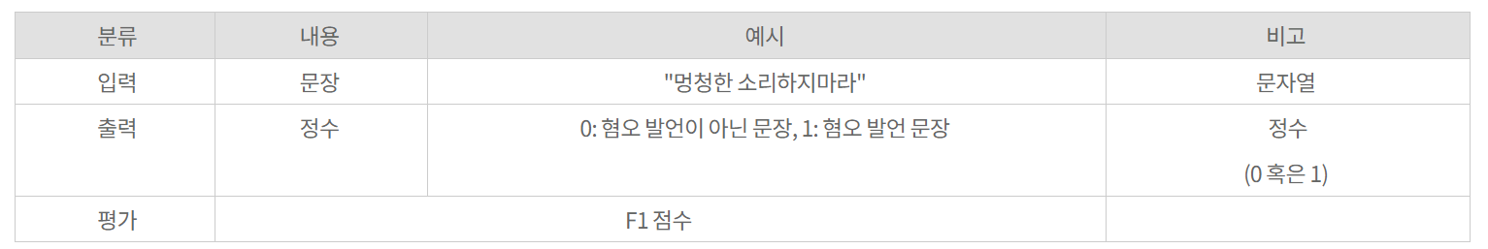
1. 과제 개요
17
Task 3. 혐오 발언 탐지 : 과제 파악
자연어처리 분야에서 혐오 발언 탐지 과제는 주어진 문장이 혐오 (hate) 표현이나
공격적(offensive) 표현에 해당하는지 아닌지 분류하는 과제이다.
2. 과제 정의
평가데이터의 각 입력 문장에 대해 0 혹은 1로 분류하는 것을 과제로 정의하며, 평가는 정답 데이터 세트와 예측 데이터 세트의 annotation을 문장 단위로 비교하여 F1 점수로 측정한다.

Slide 18
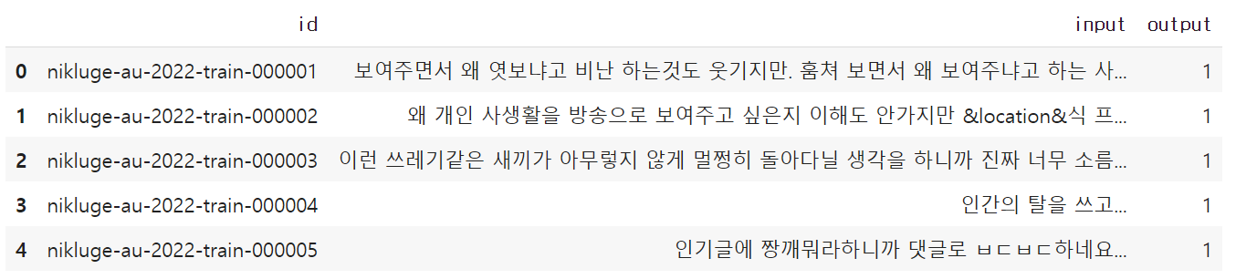
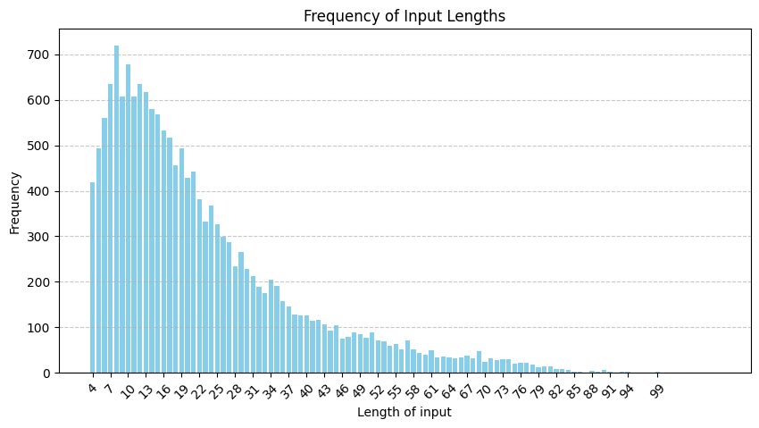
1. 데이터 형식
18
Task 3. 혐오 발언 탐지 : 데이터 분석
 | 개수
정상 Class | 9,794
혐오 Class | 6,786
총 데이터 개수 | 16,580
2. 데이터 길이
 | 개수
평균 데이터 길이 | 22.44
토큰 평균 개수 | 9.32

Slide 19
19
Task 3. 혐오 발언 탐지 : 베이스라인 선정
모델 | 설명
Xlm-Roberta-base | Bert 모델을 개선하여 다양한 언어 지원, 공통된 특성 학습 가능
Kcbert-base-fintuned-hate | Kcbert 기반 모델로, 한국어 혐오 발언 탐지에 특화되어 미세 조정 모델
korean-hatespeech-classifier | kcElectra 기반 모델로, 한국어 혐오 발언 탐지에 특화된 모델
Koelectra-base-v3 -hate-speech | koElcetra 기반 모델로, 한국어 혐오 발언 탐지에 특화된 훈련 모델
Beep-kcbert | Kcbert 기반 모델로, 한국어 혐오 발언 탐지를 위해 미세 조정된 모델
※ 여러 모델로 훈련을 시켰으며, 그 중 성능이 가장 좋은 모델을 baseline Model로 선택함

Slide 20
baseline
20
Task 3. 혐오 발언 탐지 : 베이스라인 선정
모델 | 설명
Xlm-Roberta-base | Bert 모델을 개선하여 다양한 언어 지원, 공통된 특성 학습 가능
Kcbert-base-fintuned-hate | Kcbert 기반 모델로, 한국어 혐오 발언 탐지에 특화되어 미세 조정 모델
korean-hatespeech-classifier | kcElectra 기반 모델로, 한국어 혐오 발언 탐지에 특화된 모델
Koelectra-base-v3 -hate-speech | koElcetra 기반 모델로, 한국어 혐오 발언 탐지에 특화된 훈련 모델
Beep-kcbert | Kcbert 기반 모델로, 한국어 혐오 발언 탐지를 위해 미세 조정된 모델
※ 여러 모델로 훈련을 시켰으며, 그 중 성능이 가장 좋은 모델을 baseline Model로 선택함

Slide 21
Task 3. 혐오 발언 탐지 : 베이스라인 선정
BaseLine Model : beomi/korean-hatespeech-classifier
구조
Model 설명 : 주어진 텍스트에서 원래 단어를 유사한 다른 단어로 대체한 후, 이 대체된 단어가 원래 단어인지 아닌지를 예측 → 이 모델은 한국어 혐오 발언 탐지에 특화됨
장점 : 문맥적 의미를 더 잘 파악이 가능
단점 : 특정 데이터에 맞추어 훈련될 경우, 일반화 성능이 떨어짐

Slide 22
하이퍼파라미터 개선
22
Task 3. 혐오 발언 탐지 : 모델 개선
hyperparameter | Value
Batch Size | 8
Learning Rate | 3e-6
Epsilon | 1e-8
Epochs | 6
Dropout Rate | 0.1
Max Len | 256
Transformer Library
AutoModel 및 AutoTokenizer를 사용
모델 구조
kcElectra Model에 Simple Classifier인 FFNN을 붙인 형태

Slide 23
Task 3. 혐오 발언 탐지 : 성능
이외에도 실험해본 Model
Baseline Model
모델 | 성능(micro_F1)
Xlm-roberta | 92.8571
kcbert | 95.0000
Kcbert + preprocessed | 94.28571
Koelectral-finetuned | 92.1429
beep-kcbert-base-hate | 90.7142
모델 | 성능(micro_F1)
혐오해v1 | 88.5714
혐오해v2 | 95.7143
혐오해v3 | 97.1429
차례대로, num_epochs_train 값을 10 / 8 / 6으로
조정하여 실험함
2. 다른 하이퍼파라미터 값은 동일함
1. xlm-roberta-base
2, 3. hegelty/KcBERT-Base-finetuned-hate
4. monologg/koelectra-base-v3-hate-speech
5. beomi/beep-kcbert-base-hate

Slide 24
24
리더보드 성능
Task 1 : 부적절한 문장에 대한 태도 탐지
Task 2 :함의 분석
Task3: 혐오 발언 탐지

Slide 25
25
분석
Pre-Trained Model 실험
모델 개선 실험
· 한국어 최적화 모델의 우수성
한국어에 중점이 맞춰진, 사전 훈련 모델이
가장 뛰어난 성능을 보임
· 동일하거나 유사한 Task에서의 성능
유사한 Task에 대해 훈련된 모델이
비교적 좋은 성능을 보임
· OverFitting의 발생
Train Epoch가 증가함에 따라, 모델이 훈련
데이터에 과적합되는 현상이 발생함
이로 인해, test data에 대해 성능이 저하됨
· 전처리
정보 손실 및 부적절한 데이터 처리로 인해
모델의 성능이 저하된 것으로 추측됨

Slide 26
End

